Slide 1



Achawal: Gallina mapuche Kollonka y Criolla
Seminario Nütxam “Patrimonio agroalimentario mapuche: Experiencias, Desafíos y Oportunidades”
Expone: Gladys Liencura Inaipil

Slide 2
Problema base:
Perdida de la herencia cultural alimentaria mapuche
La migración campo>ciudad;
Adhesión de hábitos alimentarios globalizados;
Bajo trafkintukimun entre generaciones
Racismo y discriminación;
Achawall

Slide 3
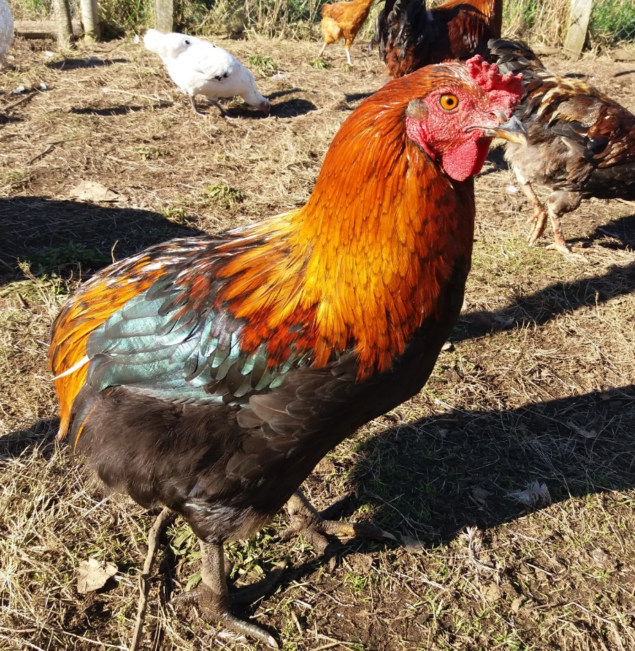
Herencia cultural: sucesos históricos
Durante mucho tiempo se discutió entre pu winkache (personas no mapuche) el origen de las gallinas domesticas en territorio mapuche, wallmapu.
Relatos de viajeros indican que en su pasar por ese territorio, las personas locales criaban y tenia relación con este tipo de gallina
Se propuso que las gallinas llegaron con los viajeros e inmigrantes europeos, que su origen fue asiático, entre otros.
Achawall

Slide 4
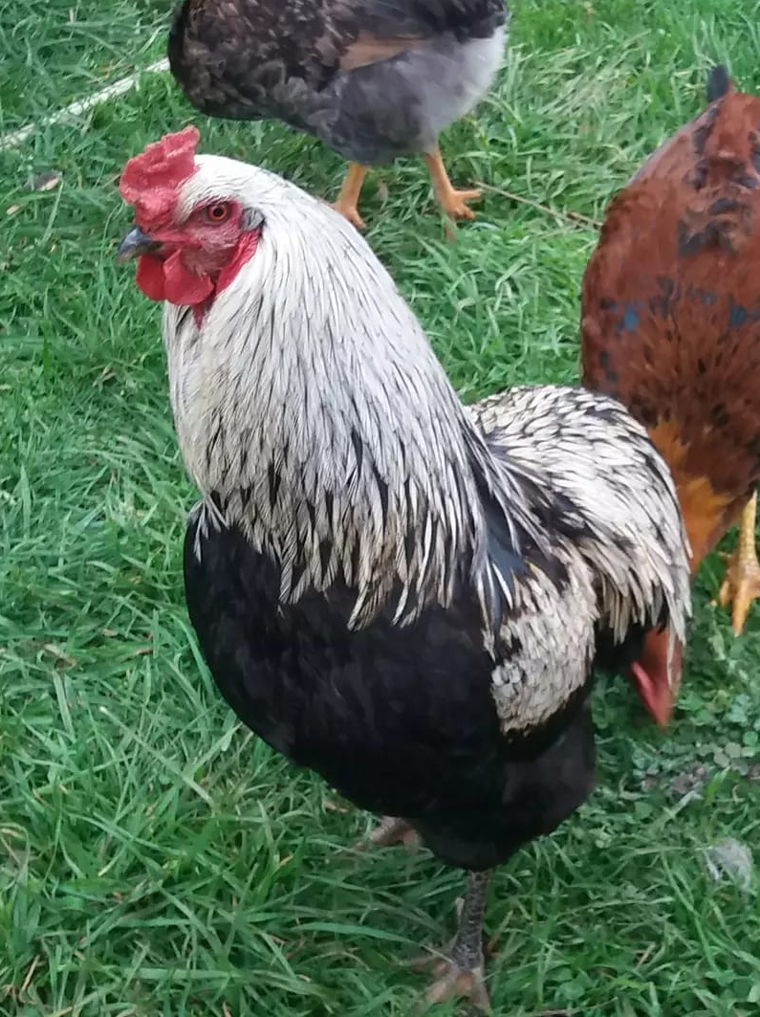
Herencia cultural: sucesos históricos
Características generales hacen presumir que esta ave no fue introducida con la invasión europea, a diferencia de otros animales que llegaron con la inmigración, como la vaca (waca) o el caballo (cawellu) que son mas bien deformaciones lingüísticas del español al mapuchezungun.
Estas aves tienen nombres específicos que no tiene relación con el español -gallina (achawal), gallo (alka) o huevo (kurram)
Ademas, la gallina mapuche tiene especial relevancia espiritual, dado que suele incluirse en ceremonias como ngillatun o machitun.
Achawall

Slide 5
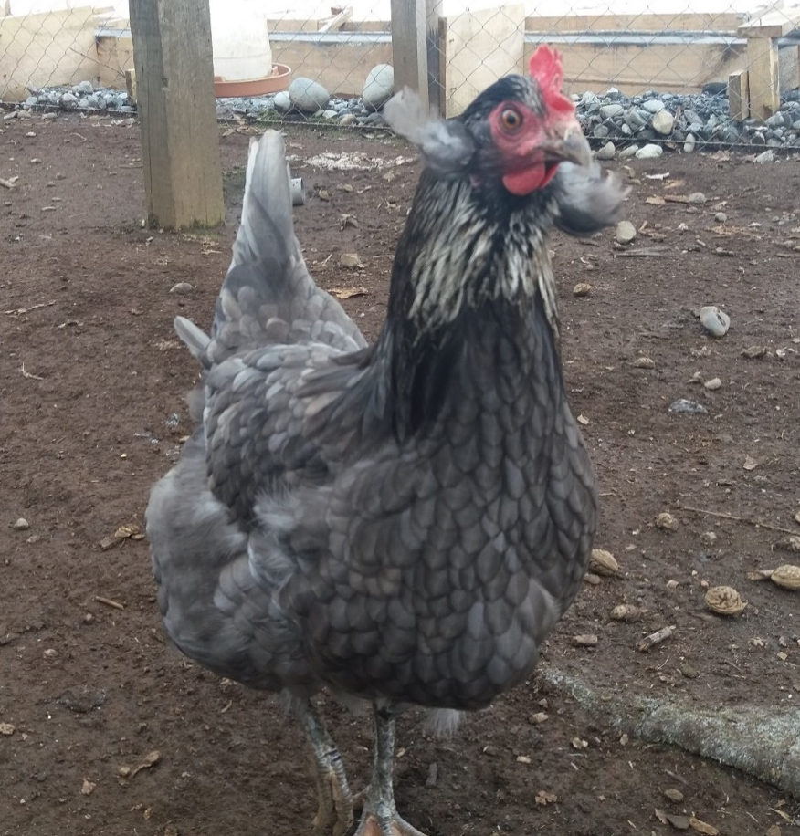
Herencia cultural: sucesos históricos
En 2006 los arqueólogos Daniel Quiroz y Lino Contreras encontraron en el Arenal, provincia de Arauco, huesos de gallina fechados por radiocarbono entre los años 1321 y 1470, considerado como tiempos prehispánico.
Es por tanto que la gallina mapuche se ha considerado un baluarte alimentario, por su impacto histórico que es vigente.
Muchos de los resultados genéticos y descriptivo de la gallina han sido abordados por el Ing. Agrónomo José Antonio Alcalde, al alero de PUC.
Achawall

Slide 6
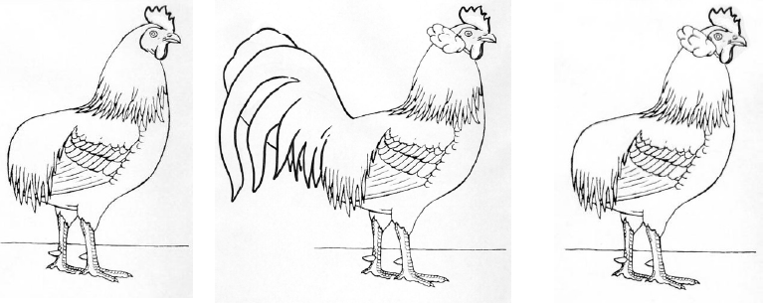
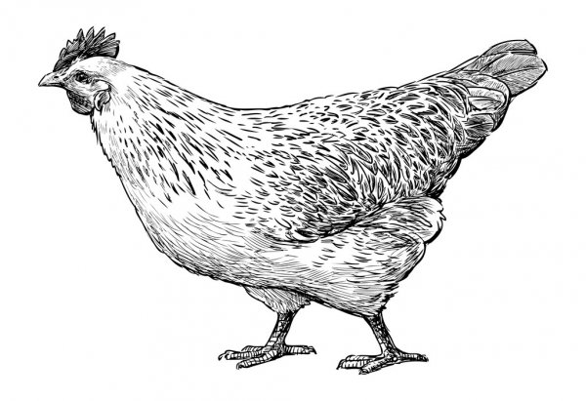
Técnico productivo: tipos de gallina mapuche
Kollonka Ketro Kollonka de Arete Criolla Mapuche
Imágenes: Alcalde J.
Achawall

Slide 7
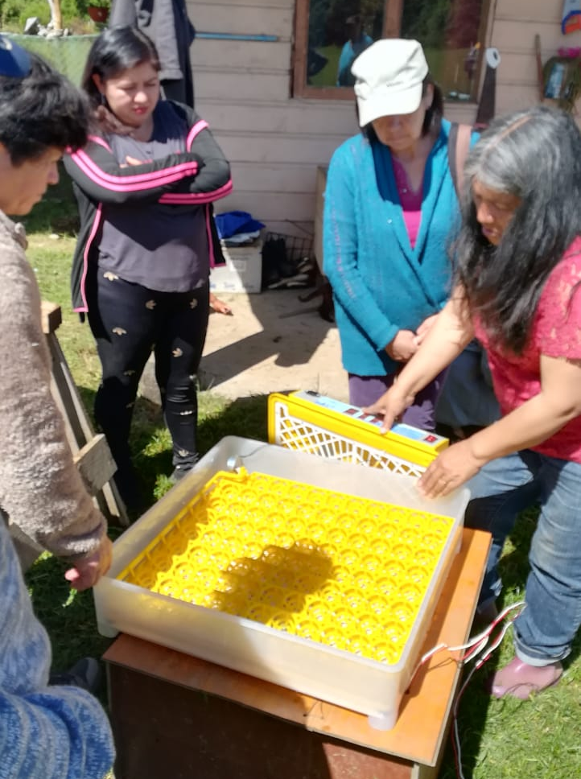
Técnico productivo: incubación
La incubación dura, al igual que en otras gallinas, de 21 a 23 días en condiciones de temperatura de 37°C, entre 45-50% de humedad.
La fertilidad del huevo depende de 2 factores: la presencia del gallo y los días que han transcurrido desde la postura (sobre 15 días se pierde la fertilidad aunque tenga gallo).
Esta se puede dar tanto de manera natural (la gallina incuba los huevos) como de manera artificial (con incubadora eléctrica).
Achawall

Slide 8
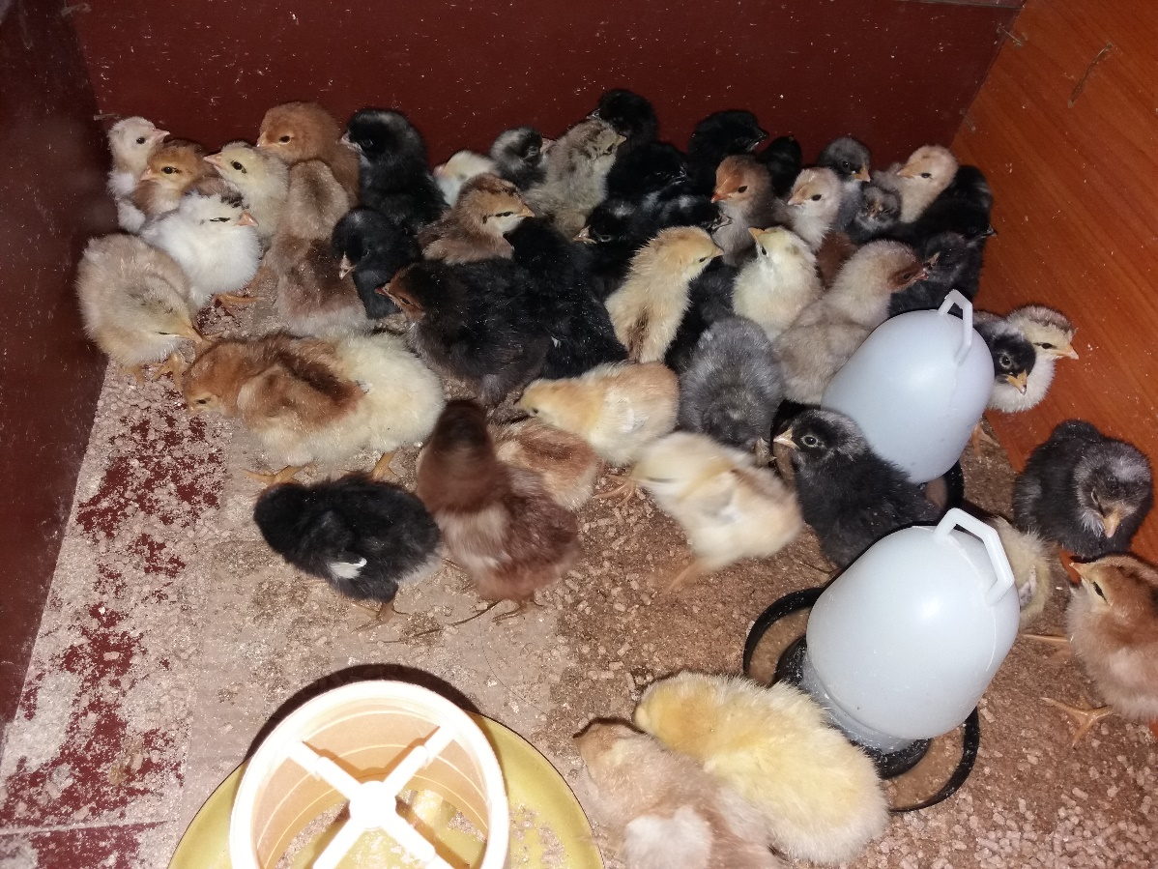
Técnico productivo: riesgos al nacer
Temperatura ambiente.
Alimentación.
Limpieza e higiene de pollitos.
Precaución hasta las 6 semanas!
Achawall

Slide 9
Técnico productivo: Alimentación
Alimentación hasta las primeras 6 semanas: preferentemente trigo partido o entero, agua. Se puede complementar con vitaminas y anti-parasitarios.
Alimentación desde la 6 semanas: se integra el maíz molido, hierbas y hortalizas. Trigo partido o entero. La avena puede presentar algunas complicaciones, pero no se recomienda. Agua.
Achawall

Slide 10
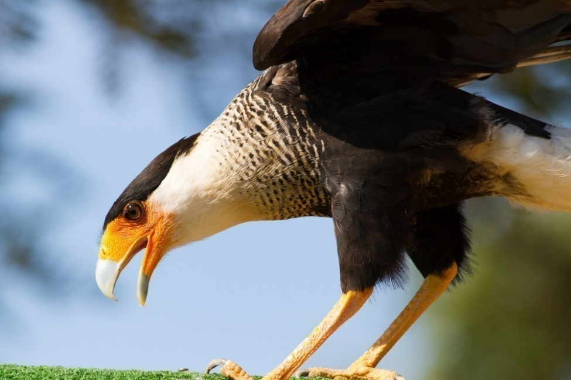
Técnico productivo: Amenazas
Temperatura ambiente.
Depredadores.
Enfermedades.
Convivencia entre adultos y polluelos.
Achawall

Slide 11
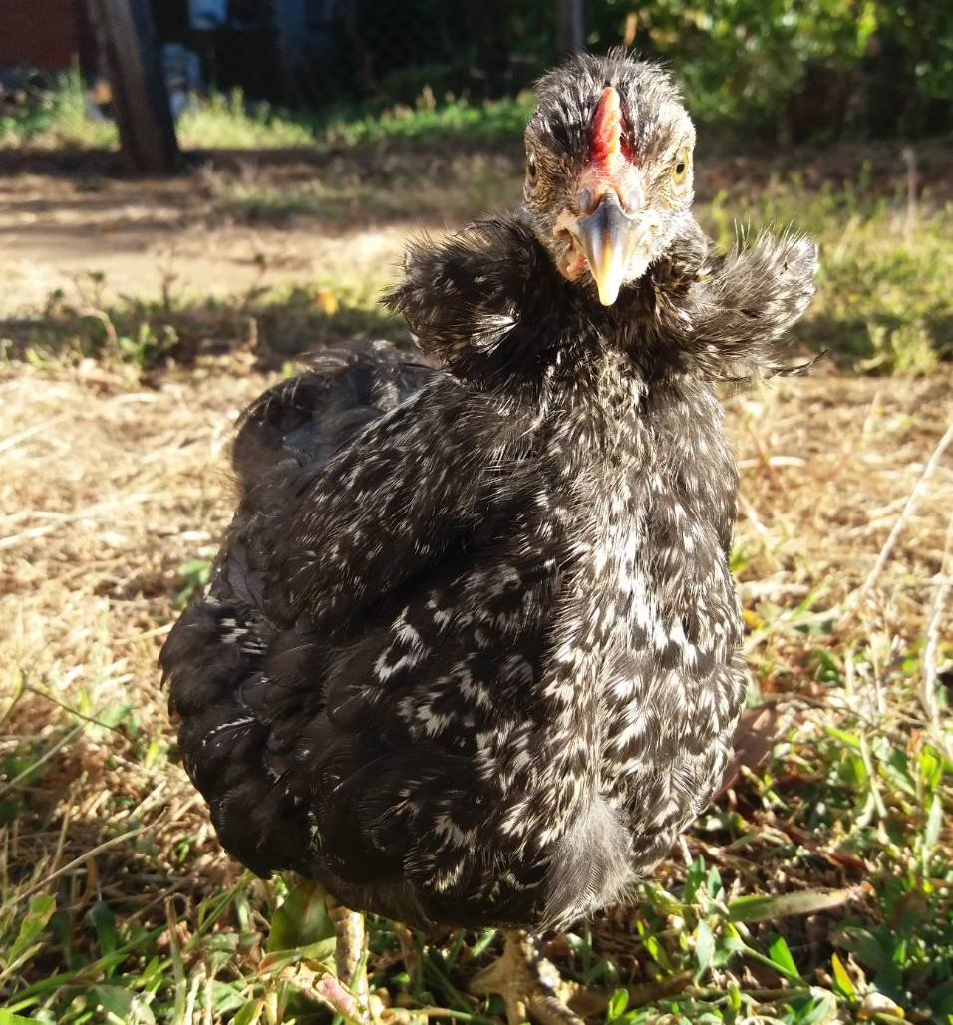
Lafqen Achawal
Como oficio ancestral, buscamos promover actividades campesinas desarrolladas por el pueblo mapuche.
Propuesta que nace por el bajo desarrollo avícola local (perdida de la practica pecuaria).
Nace para colaborar con el personas que buscan trabajar con gallinas mapuche criolla y kolloka.
Achawall

Slide 12
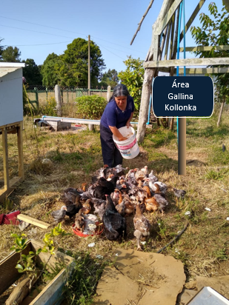
Lafqen Achawal
Campo de crianza de gallinas mapuche criolla y kollonka.
Crianza y venta de aves desde los 3 meses de edad.
Entregamos principalmente a personas mapuche y no mapuche que buscan iniciarse en la crianza de gallinas.
Achawall

Slide 13
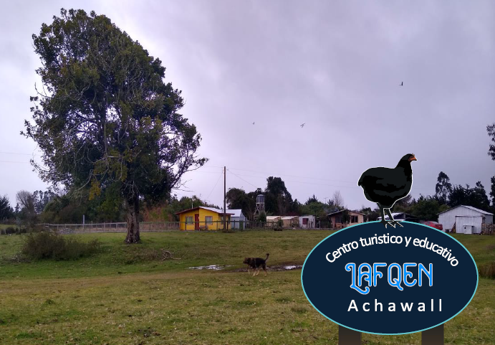
Lafqen Achawal
Entendemos que además de lo necesario que es facilitar el acceso a esta gallina, es también entregar capacidades.
Actualmente estamos en el desarrollo de un centro turístico educativo enfocado en resguardo de la biodiversidad a través del trabajo con gallina mapuche criolla y kollonka.

Slide 14
Achawal: Gallina mapuche Kollonka y Criolla
Seminario Nütxam “Patrimonio agroalimentario mapuche: Experiencias, Desafíos y Oportunidades”
Expone: Gladys Liencura Inaipil
Achawall

